Slide 1
Process Explorer
By: Mohammad Basmalah

Slide 2
1. Proses explorer
Process Explorer adalah program komputer freeware untuk Microsoft Windows diciptakan oleh Sysinternals, yang telah diakuisisi oleh Microsoft Corporation.
Process Explorer adalah sistem pemantauan dan utilitas pemeriksaan. Ini menyediakan fungsionalitas Windows Task Manager bersama dengan satu set kaya fitur untuk mengumpulkan informasi tentang proses yang berjalan pada sistem pengguna. Hal ini dapat digunakan sebagai langkah pertama dalam debugging perangkat lunak atau sistem masalah.
Process Explorer dapat digunakan untuk melacak masalah. Misalnya, menyediakan sarana untuk daftar atau mencari sumber daya bernama yang dimiliki oleh sebuah proses atau semua proses. Ini dapat digunakan untuk melacak apa yang memegang file yang terbuka dan mencegah penggunaannya oleh program lain. Atau sebagai contoh lain, dapat menunjukkan garis perintah digunakan untuk memulai sebuah program, yang memungkinkan proses dinyatakan identik harus dibedakan. Atau seperti Task Manager, dapat menunjukkan sebuah proses yang maxing CPU, tapi tidak seperti Task Manager dapat menunjukkan mana thread (dengan callstack) menggunakan CPU – informasi yang bahkan tidak tersedia di bawah debugger.

Slide 3

2. Fitur-Fitur Process Explorer
Process Tree Pada Process Explorer
Memahami Warna Yang Terdapat Pada Process Explorer
Tindakan Yang Dapat Dilakukan Process Explorer

Slide 4
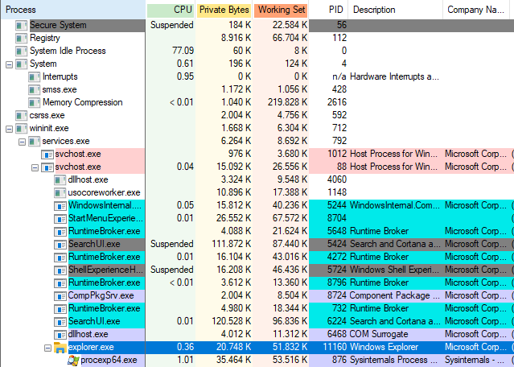
A. Process Tree Pada Process Explorer
Adalah keseluruhan tampilan process yang bekerja pada komputer kita dengan menampilkannya secara hirarki. Biasanya akan langsung muncul pada saat kita mambuka aplikasi process explorer

Slide 5
Tampilan awal yang ada di process explorer
Proses: nama file yang berjalan serta ikonnya
CPU: persentase waktu CPU di detik akhir
Private Bytes: jumlah memory yang dialokasikan untuk satu program saja
Working Set: jumlah RAM aktual yang dialokasi untuk satu program
PID: Pengidentifikasi proses
Description: Deskripsi (jika aplikasi memilikinya)
Company Name: nama perusahaan dari sebuah aplikasi
Biasanya tampilan akan diperbaharui sekali tiap detik, atau dapat diatur sesuai kengininan dengan cara klik view – update speed (batas minimum 0.5s sampai 10s). Kita juga dapat memberhentikan sementara tampilan dengan menggunakan spasi pada keyboard

Slide 6
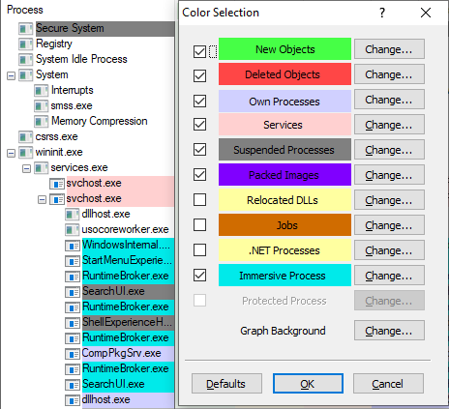
B. Memahami Warna Yang Terdapat Pada Process Explorer
Terdapat beberapa warna didalam program Process Explorer. Warna-warna tersebut memiliki arti tersendiri bagi setiap process yang terdaftar pada Process Explorer. Sangat penting untuk kita mengetahui mempelajari atau mengetahui warna-warna tersebut

Slide 7
Hijau cerah (New Object), ketika proses baru muncul di proses explorer, maka proses tersebut akan berwarna hijau cerah
Merah (Deleted Object), jika kita menutup suatu program, maka pada tampilan proses akan muncul warna merah terlebih dahulu sebelum menghilang/terhapus
Lavender Biru (Owner Process), proses yang berjalan sebagai akun pengguna yang sama dengan proses explorer.
Pink Cerah (Service), Proses Windows Service, meskipun perlu dicatat bahwa mereka mungkin memiliki proses turunan yang diluncurkan sebagai pengguna yang berbeda, dan itu mungkin warna yang berbeda.
Abu-Abu Gelap (suspended Process), proses yang ditangguhkan atau diberhentikan
Ungu (Packed Images), proses ini mungkin berisi kode terkompresi yang tersembunyi di dalamnya, atau setidaknya Process Explorer berpikir bahwa mereka melakukannya dengan menggunakan heuristik. Jika Anda melihat proses berwarna ungu, pastikan untuk memindai malware
Biru terang (Immersive Process), Ini hanyalah cara mewah untuk mengatakan bahwa prosesnya adalah aplikasi Windows 8 menggunakan API baru
Kita juga dapat merubah warna-warna tersebut sesuai keinginan kita, dengan cara klik Options lalu pilih configure color.

Slide 8
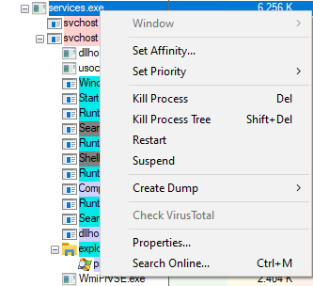
C. Tindakan Yang Dapat Dilakukan Process Explorer
Ada beberapa tindakan yang dapat kita lakukan di dalam process Explorer tersebut. Diantaranya kita dapat membunuh suatu proses, memuat ulang proses, menghentikan proses, dll.

Slide 9
Window, memiliki opsi termasuk Bawa ke Depan, yang dapat berguna untuk membantu mengidentifikasi jendela yang terkait dengan suatu proses. Jika tidak ada jendela untuk proses itu, maka akan berwarna abu-abu
Set Priority, jika kita ingin mengatur sebuah proses menjadi priortas kita dapat memilih set priority
Kill Proses, membunuh atau menghentikan sebuah proses
Kill Process Tree, seperti kill proses tetapi akan membunuh semua proses yang berkaitan dengan proses induk nya
Restart, mengulang kembali sebuah proses
Suspend, menghentikan sementara sebuah proses
Check VirusTotal, Ini sangat berguna, karena ia memeriksa proses untuk virus
Search Online, ini hanya akan mencari web untuk nama prosesnya

Slide 10
Thank You

